Slide 1
Avaliação do conhecimento geral sobre suplementos alimentares em Lisboa
Licenciatura em Análises Clínicas e Saúde Pública 2016/2017
Projeto de Investigação Aplicada
Eliaby Ribeiro de Paulo
Orientadora Interna: Professora Doutora Ana Cláudia de Sousa
Barcarena 02 de Agosto de 2017

Slide 2
Índice
Abreviaturas e siglas
Agradecimentos
Pertinência do estudo
Resumo
Introdução
Consumo de SA em Portugal
Vitaminas e Minerais
Consumo de SA na Europa
Vitaminas
Sais minerais
11. Metodologia
12. Métodos de pesquisa
13. Resultados
14. Apresentação de gráficos (vitaminas)
15. Apresentação de gráficos (minerais)
16. Conclusão
17. Bibliografia

Slide 3
Abreviaturas e siglas
SA – Suplemento Alimentar

Slide 4
Agradecimentos
Em primeiro lugar agradeço a Deus por ter saúde, aos meus familiares e colegas pelo apoio, minha inspiração, a minha filha.
Agradeço especialmente as minhas orientadoras interna, a Dr.ª Ana Cláudia Sousa e a Dr.ª. Ana Maria Pires, pela orientação em chegar a esta ideia de investigação aplicada, que de facto faz todo sentido e despertou em mim grande interesse e dedicação. O apoio das minhas professoras foi de facto crucial para que este pudesse ser feito, assim sou grata hoje e eternamente, afinal o conhecimento leva-se para toda a vida.

Slide 5
Pertinência do estudo
Este estudo tem como principal objetivo avaliar de maneira aleatória o conhecimento geral sobre suplementos alimentares numa população em Lisboa.

Slide 6
Resumo
Os suplementos estão em todo lado, aqui no tomate, ali no pepino ou naquele comprimido.
Ora nos comprimidos entre tantas outras fontes que hoje em dia temos acesso facilitado ou não, enganado ou não, necessário ou não!
É de facto pertinente, numa população que tem crescido a esperança média de vida investigar se a suplementação faz parte do dia-a-dia, de que forma e se é feita com responsabilidade.
É de facto sabido que há um défice de vitaminas e minerais que ficam acentuados numa certa idade e para isso há uma variedade de opções no mercado, na televisão, nas farmácias, no rádio, o vizinho, o amigo e o “outro” que vai medicando aqui e ali, a si próprio e aos outros. Acontece atualmente, e é preciso está em alerta.

Slide 7
Resumo
Com um total de 19 artigos selecionados foi então possível fazer um estudo sobre o conhecimento geral sobre os suplementos (vitaminas e minerais).
Verificamos que de facto há muita falta de conhecimento em relação as funções das vitaminas A, B (complexo), C, E, e K, já a vitamina D é bastante conhecida, mas nem todos sabem a função fisiológica da mesma.
O envelhecimento associado a falta de vitaminas e minerais leva com certeza uma maior preocupação e consequentemente uma maior procura pelos suplementos, mas neste estudo demostra que dentre os 218 entrevistados apenas 38,95% ingerem algum tipo de suplemento, sendo que destes 38,95% apenas 29,41% têm idade entre os 51 e 80 anos, sendo a grande maioria (51,76%) com idade entre os 28 e 50 anos.
O que demostra uma preocupação também dos mais novos cada vez mais.

Slide 8
Resumo
O objetivo desta pesquisa foi avaliar de forma geral o conhecimento relacionado aos suplementos (vitaminas e minerais), através de um inquérito direcionado a população que vive em Lisboa sem seleção de parâmetros específicos, feito de forma aleatória e com um público misturado.
Em relação aos minerais observa-se elevado conhecimento em relação ao Ferro, Cálcio e Magnésio com as suas respectivas funções, a maioria dos entrevistados alegam recorrer aos suplementos para prevenir doenças e aliviar o cansaço.
Ainda concluiu-se que dos que tomam suplementos, apenas 38,82% são da área da saúde e maioritariamente são mulheres (67,05%).

Slide 9
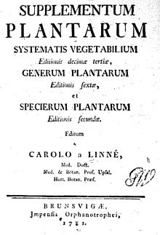
Suplementos Alimentares (SA) são produtos químicos ou naturais, de composição simples ou composta, destinados a complementar a dieta alimentar normal, tendo como objetivo colmatar determinada falha ou melhorar alguma condição.
Introdução
A palavra “suplemento” deriva do latim supplementum e significa: o que serve para suprir qualquer falta, complemento, acréscimo

Slide 10
Introdução
Quem são os consumidores regulares
Motivos para ingerir Suplementos Alimentares
Atletas
Vegans Vegetarianos
Pessoas com poder aquisitivo alto
Pessoas que procuram estilo de vida saudável
Profissionais de saúde
Idosos
Grávidas
Mulheres
Prevenir cansaço e doença
Situação de stress
Melhorar o estado de saúde
Gravidez
Emagrecimento
Desportistas
Homens que queiram melhorar o desempenho sexual

Slide 11
Introdução
Para que serve os SA?
Redução do colesterol
Osteoporose
Saúde ocular
Desordens gastrointestinais
Sintomas da menopausa
Hipertensão arterial
Diabetes
Alterações funcionais
Envelhecimento
Dieta e controlo de peso
Apetite
Função coronária
Hiperplasia benigna da próstata
Função cerebral
Alteração do comportamento
Função hepática
Sistema imunológico
Artrite
Ossos e funções músculo-esqueléticas
Libido
Balanço hormonal
Antioxidantes

Slide 12
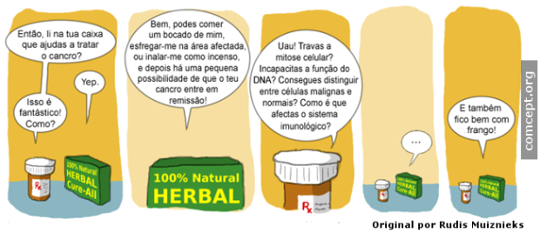
Introdução
Como se pode deduzir da sua definição, um suplemento não cura (ajuda a curar) e não previne problemas de saúde (ajudar a prevenir).
Devem ser utilizados com o objetivo de melhorar o estado de saúde geral ou algum problema específico, sendo um auxílio na reposição do estado de saúde geral, na prevenção e no tratamento de doenças.

Slide 13
Consumo de SA em portugal

Slide 14
Vitaminas
Minerais
Suplementação
São imprescindíveis em várias reações metabólicas que se processam no nosso organismo.
O organismo humano não consegue sintetizar a maioria das vitaminas, sendo necessário o seu consumo diário através da alimentação.
Em alguns estudos, o uso de multivitamínicos tem sido associado à diminuição do risco de contrair doenças crónicas.
O uso de suplementos que contêm vitaminas e minerais (multivitamínicos) é cada vez mais frequente na população em geral.

Slide 15
Consumo de SA em europa
É > entre as mulheres do que entre os homens, exceto no Reino Unido (igual).
Na Europa Central e de Leste (Rússia, Polónia, Ucrânia, Bulgária, Roménia, República Checa, Eslováquia, Eslovénia e Croácia usam mais multivitaminicos.
É maior nos grupos etários com mais idade.
Os multivitamínicos (vitaminas + minerais) dominam o mercado.
A maior percentagem de vendas de suplementos alimentares de outras sustâncias (categoria que engloba plantas e extratos) é liderada pela Itália, seguida da Alemanha, do Reino Unido e da França.
Os suplementos à base de óleo são mais populares na Noruega, Dinamarca e Reino Unido.
Consumo é maior no norte do que no sul da Europa.

Slide 16
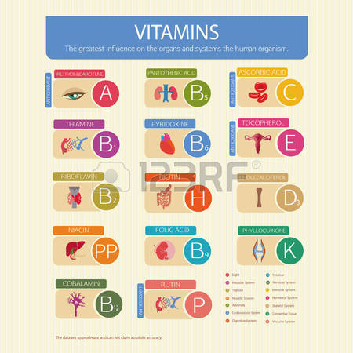
C- Antioxidante - Essencial para a saúde das gengivas e vasos sanguíneos - Essencial para o sistema imunitário e absorção do ferro
Micronutrientes orgânicos essenciais
Vitaminas
K-Importante para a coagulação sanguínea
A-Importante para manter a pele saudável
B (complexo) - Previne as más formações do feto - Previne Inflamação dos nervos
E- Antioxidante
D-Ajuda a absorver o cálcio

Slide 17
Sais Minerais
Cofatores de reações enzimáticas, fatores de coagulação, regulação do equilíbrio hidra eletrolítico e ácido-base, elementos estruturais, transporte.
Como funções gerais são componentes estruturais dos órgãos e tecidos, constituintes dos líquidos corporais (eletrólitos) e catalisadores de sistemas enzimáticos e hormonais
dois grupos: macrominerais (necessários em quantidades superiores a 100mg/dia) e microminerais (necessários em quantidades inferiores a 100mg/dia)
Ferro – Essencial para o transporte do oxigénio no sangue e para o crescimento . Em casos de anemia, há sempre falta de ferro.
Cálcio – Necessita de vitamina D para ser absirvido – Mais abundante nos ossos - Mais abundante no sangue
Zinco – Essencial para regeneração da pele e tecidos
não são sintetizados pelo organismo.
Magnésio – Ajuda a prevenir cãibras –
origem inorgânica

Slide 18
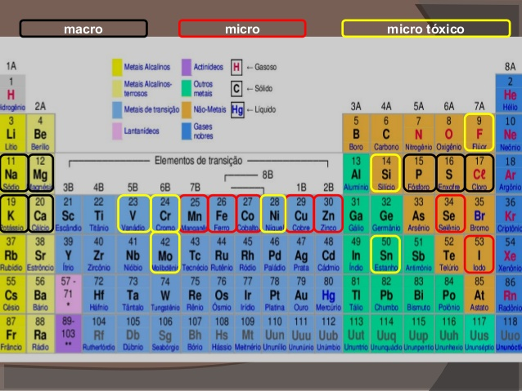

Slide 19
Caracterização da amostra
Metodologia
Variáveis | Total
Idade | Média: 62,5 ± desvio padrão: 22,84 Min: 28 Max: 99 Moda: 30
Entre 25 e 55 | 85 (38,99%)
Entre 56 e 85 | 98 (44,95%)
Entre 86 e 100 | 35 (16,06%)
Género | N (%
Feminino | 135 (61,92 %)
Masculino | 83 (38,07 %)
Estado civil
Solteiro | 57 (26,14%)
Casado/União de facto | 143 (65,59%)
Viúvo | 18 (8,25%)
Área demográfica
Lisboa /Cascais | 218 (100%)
Agregado familiar
Entre 1 e 2 | 176 (80,72%)
Entre 3 e 4 | 36 (16,51%)
Entre 5 e 6 | 6 (2,75%)
Habilitações Literárias
Ensino básico | 68 (31,19%)
Ensino secundário | 96 (44,03%)
Ensino Superior | 54 (24,77%)
Situação profissional
Trabalhador por conta de outro | 76 (34,86%)
Trabalhador independente | 9 (4,12%)
Desempregado | 11 (5,04%)
Reformado | 122 (55,96%)
Trabalha na área da saúde
Sim | 51 (23,40%)
Não | 167 (76,60%)
Toma algum suplemento
Sim | 85 (38,95%)
Não | 133 (61,05%)

Slide 20
Supplements intake in Europe Aquisição de Suplementos em Europa
Metodos de Pesquisa
697 resulted
Supplements intake in Europe vitamins and minerals Aquisição de suplementos em Europa vitaminas e minerais
11 resulted
50 resulted
Foram analisados alguns critérios de exclusão:
(- 5 ) Estudos relacionados com < 18 anos
(- 6 ) Estudos relacionados com Grávidas/ou a amamentar
( - 3 ) Estudos relacionados com o Vegetarianismo /Veganismo
( - 1 ) Estudos relacionados com atletas de alta competição
(-2 ) Estudos em animais
(- 9 ) Estudos de frequência alimentar
( -11 ) Estudos associados a patologias
( - 1 ) Estudos relacionados com presença de contaminantes
(- 1 ) Estudos não relacionados com Vitaminas e Minerais
Ainda em análise, considerando estes critérios de exclusão:
26 resulted

Slide 21
Resultados
67,05%
32,94%
55,96%
SIM
38,82%
SIM
43,57%
NÃO
61,17%
NÃO

Slide 22
Na avaliação do conhecimento sobre as Vitaminas, foram feitas perguntas específicas:
Resultados
E foi observado que apenas 5% consideram a vitamina A, 6% a vitamina C e 5% a vitamina E, dentre as vitaminas mais importantes para manterem a pele saudável, sendo que a grande maioria não sabiam responder.
Apenas 21% dos entrevistados consideram a vitamina D como sendo responsável por diminuir o risco de insuficiência cardíaca coronária.
5% consideraram a vitamina A, 13% a vitamina C, 15% a vitamina E como tendo a função de antioxidante, sendo que a maioria 36% diz não saber.
62% consideraram a vitamina D como responsável em ajudar na absorção do cálcio.
Apenas 18% consideraram a vitamina B (complexo) como sendo responsável pela prevenção de más formações do feto, da qual teria de ser tomada logo desde o inicio da gravidez, sendo a grande maioria 29% consideraram a vitamina D como a principal responsável por esta função.

Slide 23
Na avaliação do conhecimento sobre as Vitaminas, foram feitas perguntas específicas:
Resultados
23% consideraram a vitamina K como sendo importante para a coagulação sanguínea, sendo que 35% dizem não saber.
Apenas 12% consideram a vitamina A, como sendo nociva se tomada em excesso, e 20% consideram a vitamina D como sendo nociva.
14% consideram a vitamina B (complexo) como sendo responsável pela prevenção da inflamação nos nervos e 36% dizem não saber.
Apenas 11% consideraram a vitamina C como essencial para a saúde das gengivas e dos vasos sanguíneos e a grande maioria 43% dizem não saber.
14% consideram a vitamina C como essencial para o sistema imunitário e absorção do ferro sendo que 32% ou seja a maioria dizem não saber responder.

Slide 24
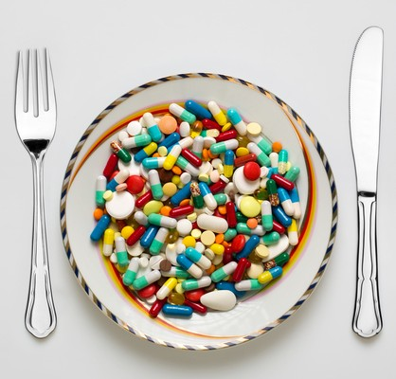
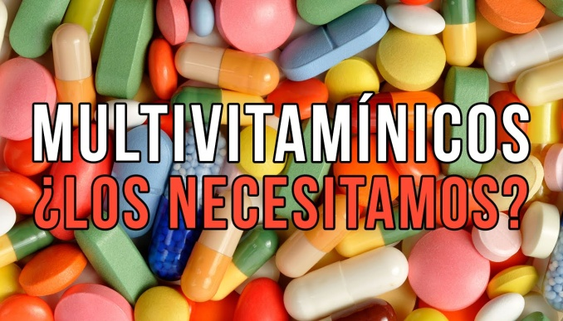
38,95%
SIM
Resultados
alegando na maior parte 50,58% para a prevenção de doença e cansaço .
20,0% para tratamentos de algum mal-estar ou doença.
24,70% tomam por indicação de um amigo ou familiar
21,17% por influência da comunicação.
Outros 42,35% tomam suplementos a mais de um ano
51,76% seguem sempre todas as indicações para a toma dos mesmos, além disso
25,88% não tomam por serem esquecidos.
87,05%
43,52%

Slide 25
Na avaliação sobre o conhecimento em relação ao minerais, foram feitas perguntas especificas das quais:
Resultados
73% consideraram o ferro como o mineral que falta no caso de anemias e 15% dizem não saber responder.
59% consideraram o cálcio como o mineral que necessita de vitamina D para ser absorvido e a maioria consideraram o ferro 20% para esta função.
49% consideraram o magnésio como o mineral que ajuda a prevenir cãibras e houve um empate em que 19% dizem que seria o ferro e outros 19% dizem não saber responder.
49% dizem que o cálcio é o mineral mais abundante para os ossos, sendo que a 20% dizem não saber a resposta .
30% dizem que o cálcio é o mineral mais abundante no sangue e a maioria 35% dizem não saber responder.

Slide 26
Na avaliação sobre o conhecimento em relação ao minerais, foram feitas perguntas especificas das quais:
Resultados
Apenas 6% consideraram o Zinco como o mineral essencial para a regeneração da pele e outros tecidos, sendo que houve um empate em que 37% dizem não saber responder e outros 37% dizem que o ferro desempenha esta função.
42% dizem que o Ferro é o mineral essencial para o transporte de oxigénio ao sangue e 37% dizem não saber responder.
6% dizem que o magnésio é o mineral essencial para a contração muscular, sendo que 37% consideram o Ferro essencial para esta função e 34% dizem não saber a resposta.
33% dizem que o Ferro e 14% dizem que o zinco são os minerais essenciais para o crescimento, sendo que 22% consideraram o cálcio para esta função e 18% dizem não saber responder.
100% dos entrevistados disseram não saber responder quando foi perguntado qual seria o mineral essencial para obtenção de energia para o organismo.

Slide 27
Apresentação dos gráficos (Vitaminas)
Que (quais) vitamina (as) é (são) importante para manter a pele saudável?
Que (quais) vitaminas (as) diminuem o risco de doença coronária?
Que (quais) vitamina (as) têm uma função antioxidante?

Slide 28
Apresentação dos gráficos (Vitaminas)
Que (quais) vitamina (as) previne (em) a (as) más formações do feto e por isso deve ser tomada logo desde o início da gravidez?
Que (quais) vitaminas (as) ajudam a absorver o cálcio?
Que (quais) vitaminas (as) são importantes para a coagulação sanguínea?

Slide 29
Apresentação dos gráficos (Vitaminas)
Que (quais) vitamina (as) é (são) essencial para a saúde das gengivas e vasos sanguíneos?
Que (quais) vitamina (as) podem ser nocivas, se tomada em excesso?
Que (quais) vitaminas (as) previnem a inflamação dos nervos?

Slide 30
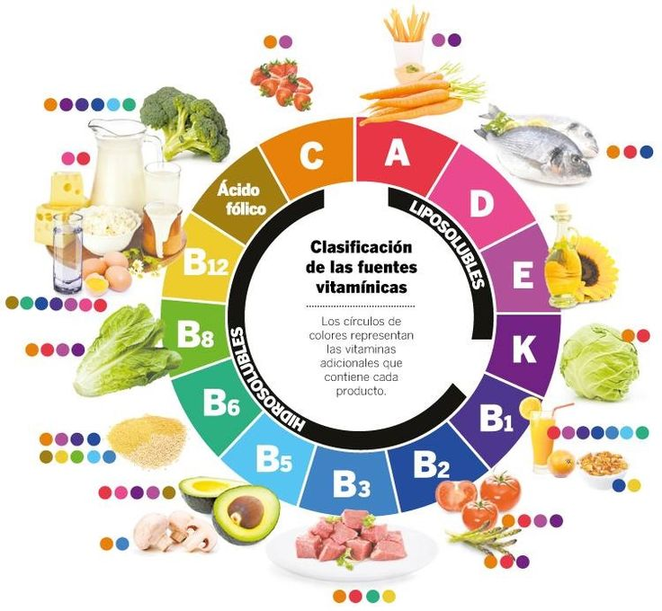
Apresentação dos gráficos (Vitaminas)
Que (quais) vitamina (as) é essencial para o sistema imunitário e absorção do ferro?

Slide 31
Apresentação dos gráficos (minerais)
Qual (quais) é (são) o (os) mineral (ais) que necessita de vitamina D para se absorvido?
Qual (quais) é (são) o (os) mineral (ais) em falta quando se tem anemia?
Qual é (são) o (os) mineral (ais) que ajuda a prevenir cãibras?

Slide 32
Apresentação dos gráficos (minerais)
Qual (quais) é (são) o (os) mineral (ais) mais abundante nos ossos?
Qual (quais) é (são) o (os) mineral (ais) essencial para regeneração da pele e outros tecidos?
Qual é (são) o (os) mineral (ais) mais abundante no sangue?

Slide 33
Apresentação dos gráficos (minerais)
Qual (quais) é (são) o (os) mineral (ais) essencial para o transporte do oxigénio no sangue?
Qual (quais) é (são) o (os) mineral (ais) essencial para a contração muscular
Qual (quais) é (são) o (os) mineral (ais) essencial para o crescimento?

Slide 34
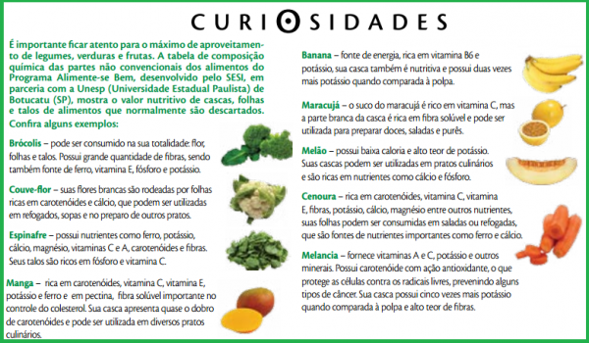
Apresentação dos gráficos (minerais)
Qual (quais) é (são) o (os) mineral (ais) essencial para obtenção de energia no organismo?

Slide 35
conclusão
Com este, observa-se um facto curioso, em que há uma relação inadequada entre quem toma suplementos alimentares e o conhecimentos em relação a estes que o próprio mostra ter, ou seja, tomam suplementos, mas não sabem para que estes servem, não sabem a função destes no organismo. O que leva-me a crer que, de facto há muita influência exterior nestes casos, e isto considero irresponsável por parte dos que tomam SA. Por outro lado mostra preocupação por parte dos mais jovens em suplementar-se. Assim certamente a informação faz falta no sentido de sensibilizar quem não toma, esclarecer quem tem dúvidas e ajudar a todos de forma geral.
Sabe se que nem tudo o que diz ser natural é bom e desprovido de risco. E que mesmo as vitaminas e minerais que se podem obter naturalmente da dieta alimentar, quando ingeridos em excesso ou em certos momentos patológicos, não são benéficos e podem causar dano ao organismo.
Ao mesmo tempo, existem vários compostos utilizados em Suplementos Alimentares cuja segurança e efeitos adversos a longo prazo ainda não foram estipulados, devido à sua introdução recente no mercado. Muitos dos estudos foram realizados apenas por tempo reduzido, não se sabendo ao certo o seu efeito quando consumido durante anos consecutivos, as mulheres são geralmente mais preocupadas e tentam suprir com os SA, mas há muita falta de informação que leva a uma suplementação irresponsável e as vezes o quando reverte, o que seria com o intuito de ajudar, acaba por prejudicar.

Slide 36
bibliografia
1. Waris Q., Z. A. S., I. A., S. L. (2011). Knowledge, Attitude and Practice of Vitamin Supplementation among Patients visiting Out-Patient Physicians in a Teaching Hospital in Karachi:Received: 12 Oct 2011 / Accepted: 19 Dec 2011
2. A Behind the Headlines report June (2011). Supplements Who needs them?
3. Sovianne ter Bor, B., S. V.1, J. H., D. M. M., Jos M. G. A. Y. C. L. and L. C. P. G. M. de G. (2015). Micronutrient intakes and potential inadequacies of community-dwelling older adults: systematic review (2015).
4. Janina Willers, M. H., N. B., A. H.(2015). Intake of Minerals from Food Supplements in a German Population—A Nationwide Survey:
Received 13 January 2015; accepted 31 January 2015; published 4 February 2015.
5. The Joseph B. Martin Conference Center Harvard Medical School 77 Avenue Louis Pasteur Boston, MA (2015. Food and Vitamins and Supplements! Oh My! Demystifying nutrition: the value of food, vitamins and supplements: Tuesday, March 5, 2013 6:00-7:30 p.m.
6. Mónica Sousa, M. J. F., P. C., J. S., P.M., V.H. T. (2016). Nutritional supplements use in high-performance athletes is related with lower nutritional inadequacy from food: Received 19 September 2014; revised 18 November 2014; accepted 12 January 2015 Available online 30 April 2015.
7. Food Safety Authority of Ireland Abbey Court Lower Abbey Street Dublin(2000). Recommendations for a national food and nutrition policy for older people.
8. Elisabete Pinto, H. B. and I. S. S.(2008). Dietary intake and nutritional adequacy prior to conception and during pregnancy: a follow-up study in the north of Portugal:Submitted 29 January 2008: Accepted 16 July 2008: First published online 27 August 2008.
9. A. Spiro and J.L. Buttriss (2012). Vitamin D:An overview of vitamin D status and intake in Europe.
10. Nelson R. Tavares, A. S., S. C., A. M, C,.R. (2014). Zinc intake and serum levels in Portuguese women living in Lisbon area.

Slide 37
bibliografia
11. Anna W., E. S., G.B., Z. C.(2014). The use of vitamin supplements among adults in Warsaw: is there any nutritional benefit?
12. Nadège D., P. M. V. (2014). Multivitamins/multiminerals in Switzerland: not as good as it seems.
13. Katarzyna S., A. K., .J. K., M. H., K. P.-G.(2011). Factors influencing on the Silesian university students’ decisions concerning purchasing of vitamin and mineral food supplements.
14. Christina L. F. K., J. C., L. O. D., A. T., N. R.. (2015). Determinants of dietary supplement use – healthy individuals use dietary supplements.
15. Nuno M., T. R. H., A. G., K. D., J. C., J. C. M., M. S., W. L. W., C. J. S., T. B. L. K., C. J. A. J. A. (2016). Micronutrient intake and food sources in the very old: analysis of the Newcastle 85+ Study.
16. Elżbieta S., A. W. (2009). Evaluation of prevalence and magnitude of vitamins and minerals supplementation in polish population.
17. S.Schwab ,M., S., F., H., P. T. (2014).The use of dietary supplements among older persons in southern Germany – results from the kora–age study.
18. S. Sette, C.L. D., R.P., D. A., A. T., C. L., On Behalf of the INRAN-SCAI 2005-06 Study group. (2011). The trirde Italian National Food consumption survey INRAN-SCAI 2005-06- Part 1: Nutrients intakes in Italian.

Slide 38
Grata pela atenção

